Slide 1
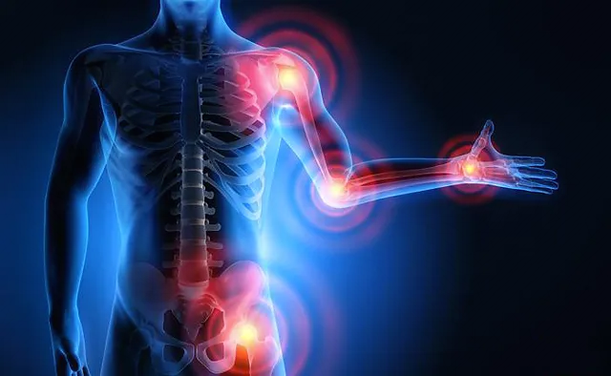
Modulo I – Unidad 1 Estudio del paciente con síntomas articulares
Reumatología Para Médicos de Atención Primaria de la Salud
Serravalle Priscila. Med. Esp. En Clinica Medica. Esp. En reumatología.

Slide 2
Afectación periarticular
PACIENTE
CON DOLOR
ARTICULAR
INFLAMATORIA
( ARTRITIS)
Afectación articular
NO INFLAMATORIA
(ARTRALGIA)

Slide 3
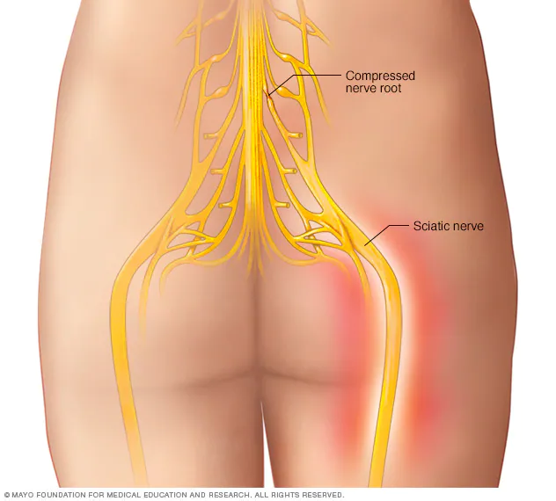
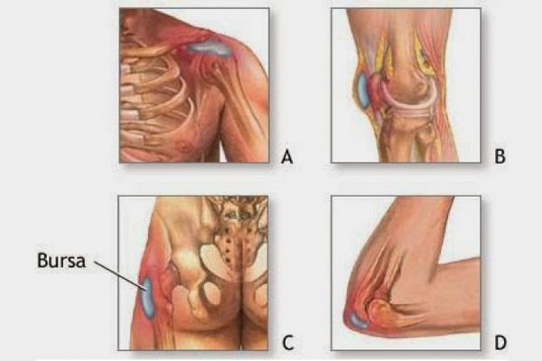
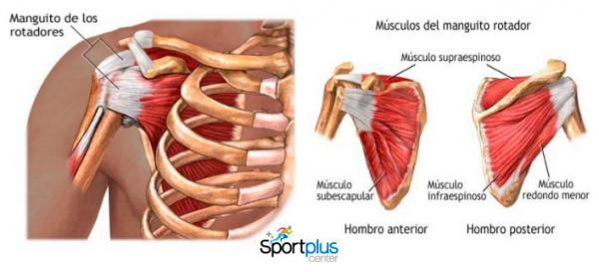
AFECTACION PERIARTICULAR
AFECTACION PERIARTICULAR
Estructuras: tendones, bolsas sinoviales, ligamentos extra-articulares, músculo, fascia, hueso, nervios.

Slide 4
AFECTACION PERIARTICULAR
Dolor localizado, superficial, con movimientos
activos de la articulación.
Movilidad pasiva articular no dolorosa.
Sin crepitación, inestabilidad articular.
Hallazgos físicos distantes de la articulación.

Slide 5
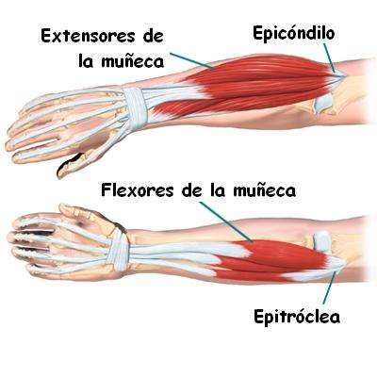
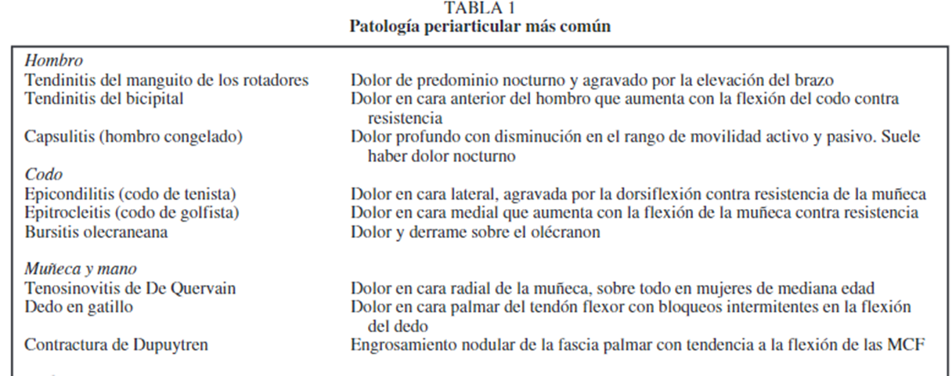
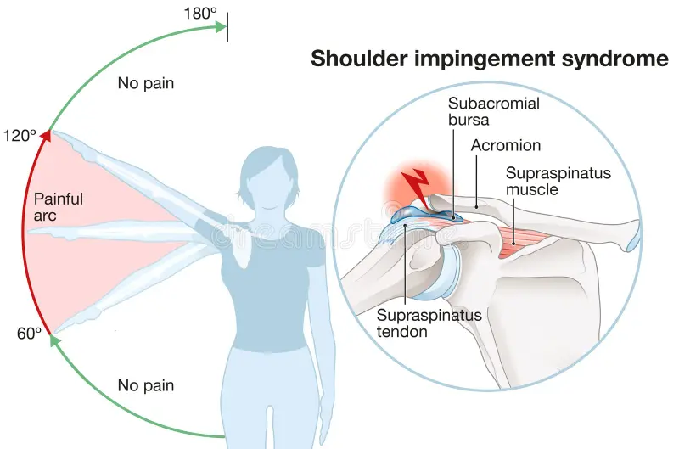

Slide 6
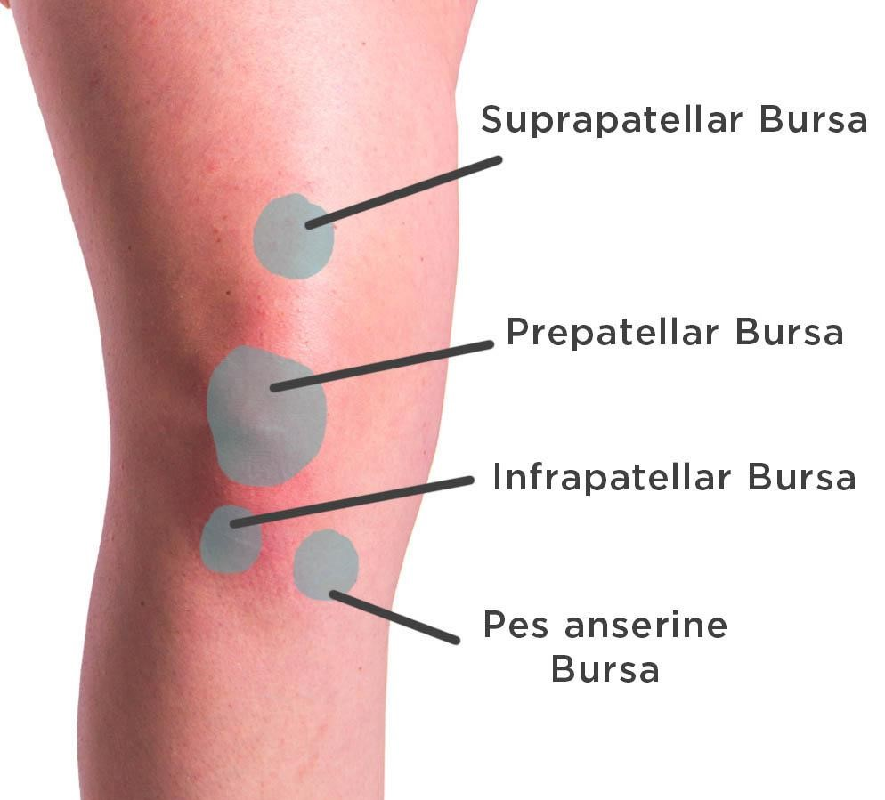
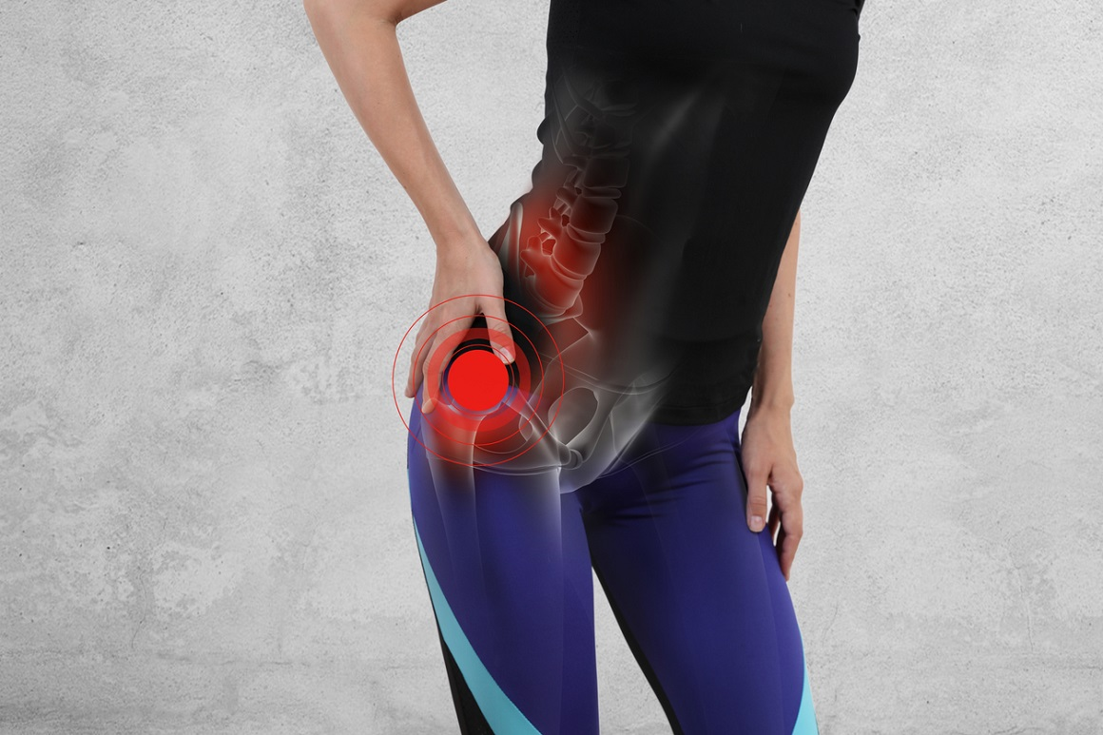
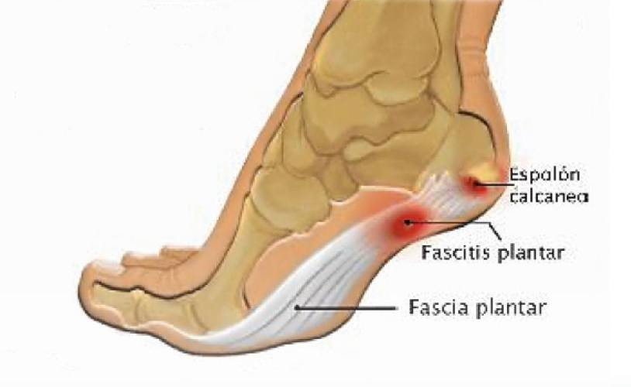

Slide 7
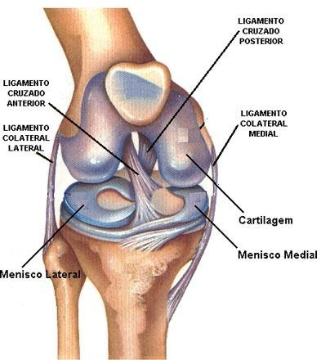
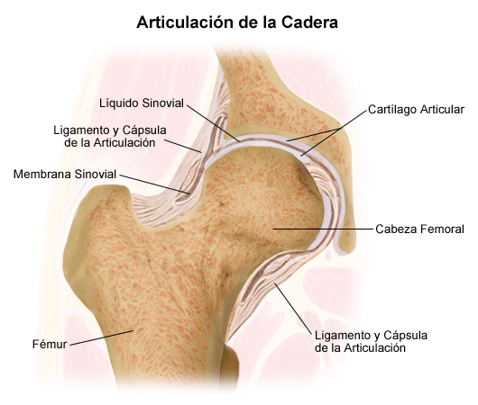
AFECTACIÓN ARTICULAR
Afectación del hueso yuxtaarticular, cartílago, ligamentos intraarticulares, meniscos, líquido sinovial, membrana sinovial y cápsula articular.

Slide 8
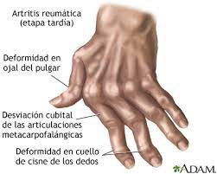
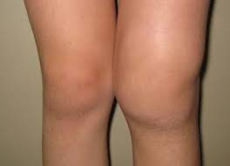
AFECTACIÓN ARTICULAR
Dolor profundo, con los movimientos activos y pasivos de la articulación.
Derrame, tumefacción , crepitación, deformidad articular.

Slide 9
Dolor articular ¿inflamatorio o no? Esa es la cuestión

Slide 10
AFECTACIÓN ARTICULAR
TIPO DE DOLOR
MECANICO
INFLAMATORIO
No se alivia con la inactividad
Mejora con el movimiento
Se acompaña de rigidez
Exacerbación nocturna
Se produce con el movimiento
Calma con el reposo o en determinadas posiciones

Slide 11
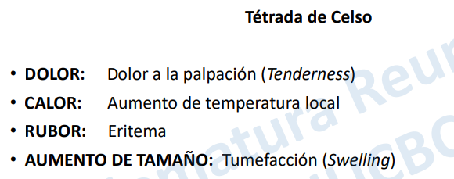
Examen Físico:

Slide 12
ARTRITIS
ANAMNESIS
EXAMEN FISICO
ARTRALGIAS

Slide 13
Agudo
ANAMNESIS
FORMAS DE INICIO
En días (insidioso)
PATRÓN CRONOLÓGICO
AGUDO VS CRONICO
6 SEMANAS

Slide 14
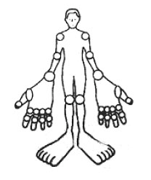
EXAMEN FISICO
Monoarticular
NÚMERO DE ARTICULACIONES
Poliarticular
Oligoarticular
SIMÉTRICO
TIPO DE COMPROMISO
ASIMÉTRICO
LOCALIZACIÓN: pequeñas, grandes, miembros superiores, miembros inferiores
COMPROMISO AXIAL

Slide 15
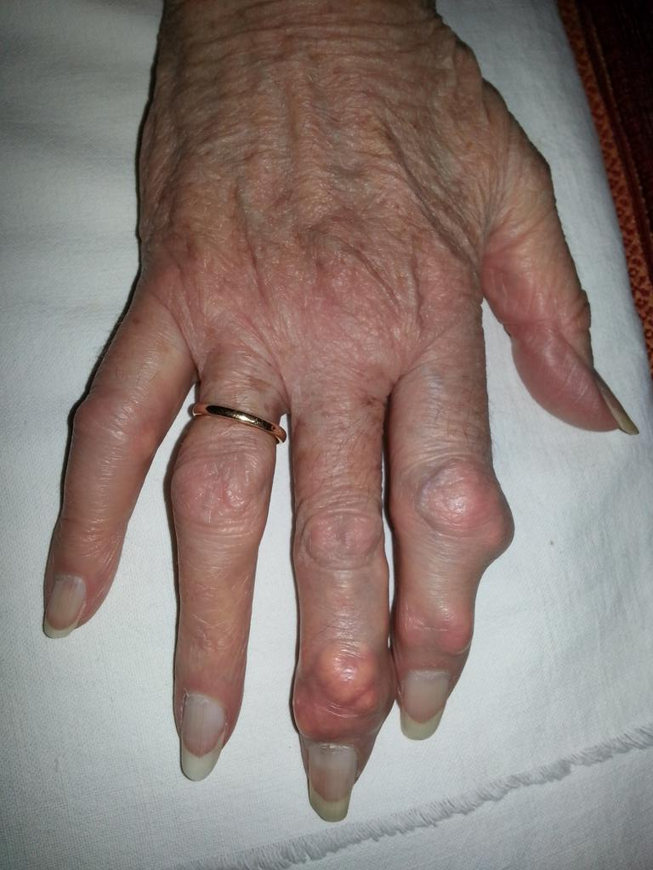
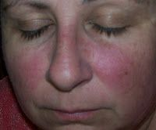
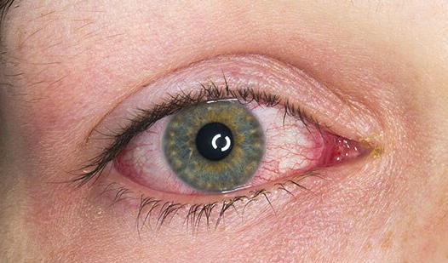
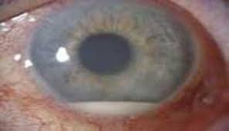
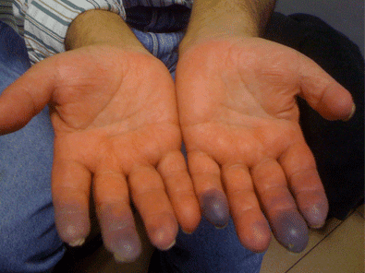
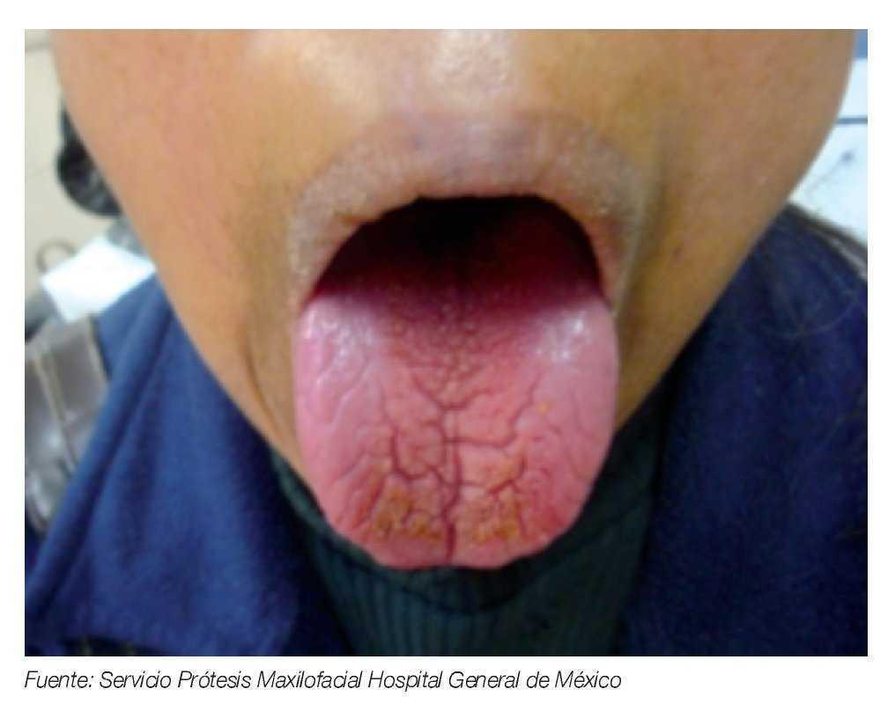
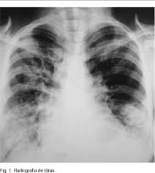
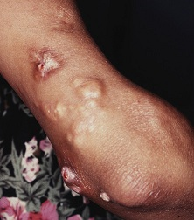
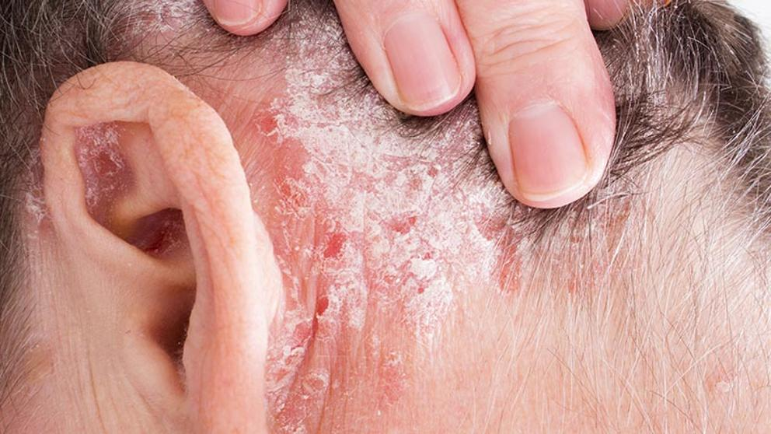
MANIFESTACIONES EXTRAARTICULARES

Slide 16
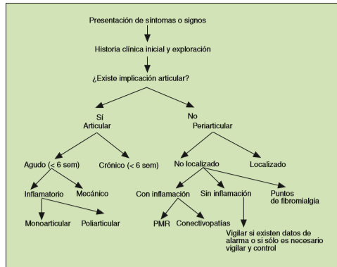

Slide 18
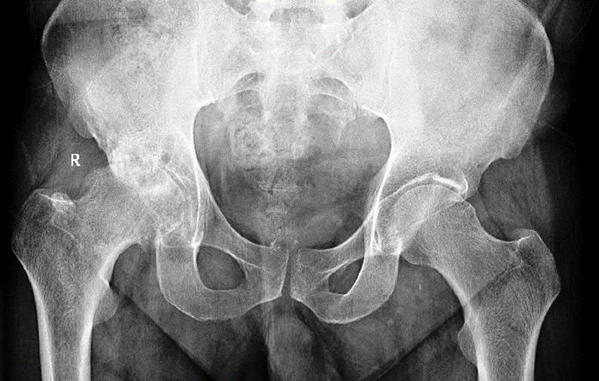
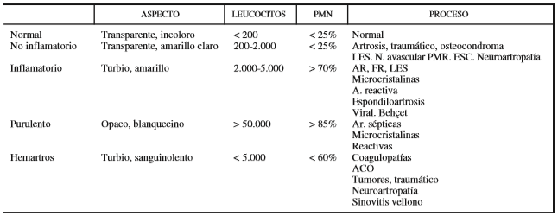
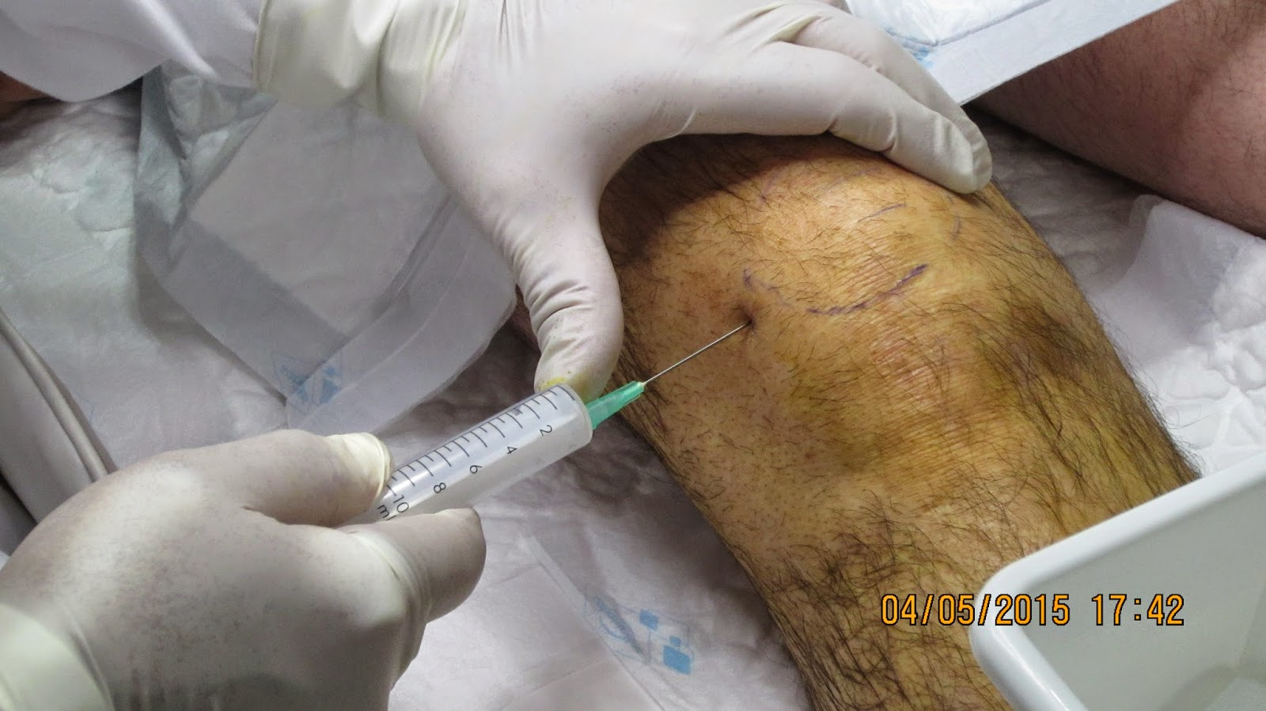
DOLOR MONOARTICULAR AGUDO
MECANICO
INFLAMATORIO
ARTROCENTESIS
- Rto celular con formula
- Cultivo
- Cristales

Slide 19
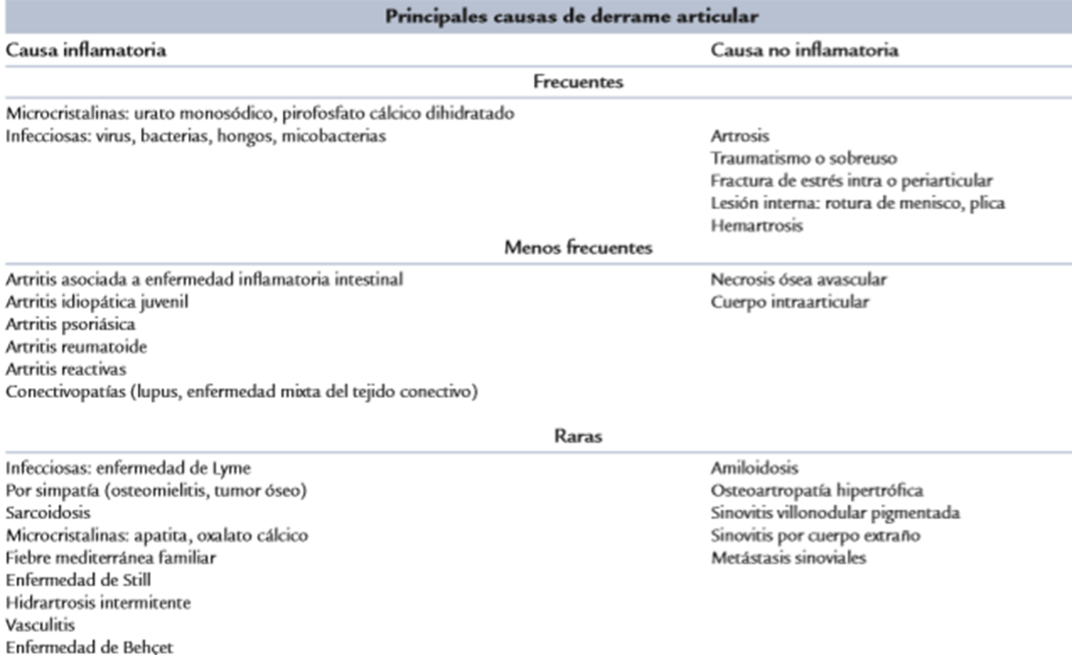

Slide 20
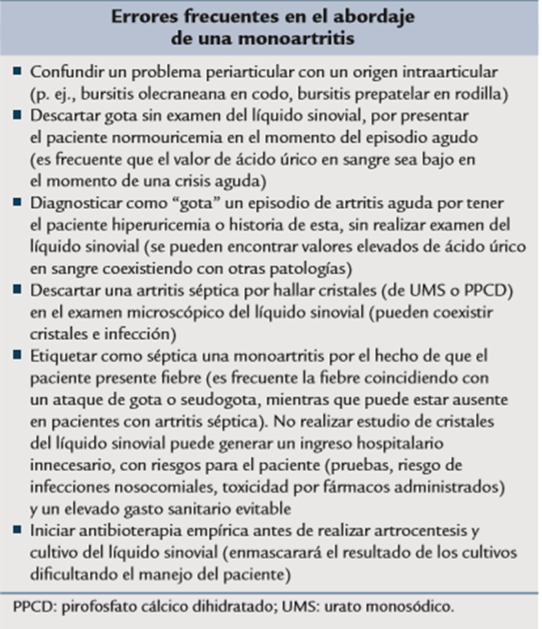

Slide 21
DOLOR POLIARTICULAR
NO INFLAMATORIA
INFLAMATORIA
Enfermedad degenerativa
Fibromialgia
PMR
Hemocromatosis
Amiloidosis
Anamnesis: edad, sexo, ac. epidemiologicos,
Etc.
Secuencia de la afectación ( aditivo, migratorio e intermitente).
Tipo de compromiso
Patrón cronológico
Localización
Artrocentesis
No toda poliartritis es Artitis reumatoidea

Slide 23
Secuencia de la afectación
Gota
FMF
Enfermedad de Whipple
AR
Artritis Reactiva
LES
APs
INTERMITENTE
ADITIVA
MIGRATORIA
Gonococo
FR
Endocarditis

Slide 24
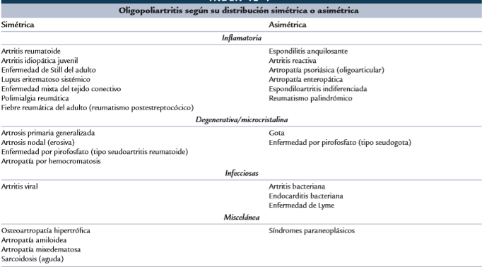
Tipo de compromiso

Slide 25
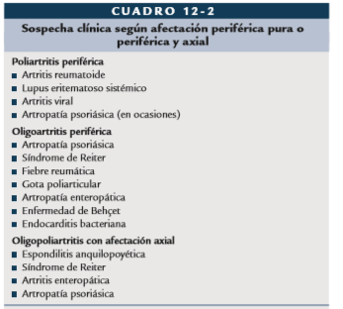
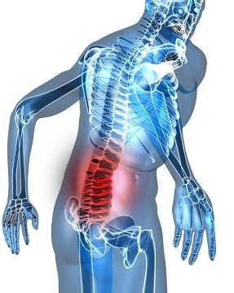

Slide 26
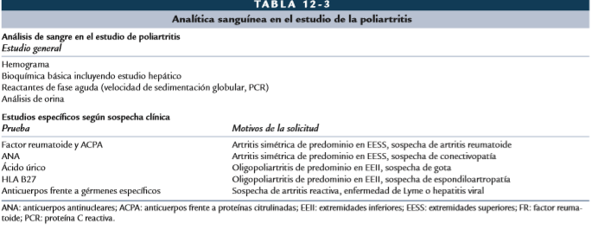
EXPLORACIONES COMPLEMENTARIAS

Slide 27
Análisis del líquido articular.
Radiología simple → articulaciones afectadas BILATERAL.
Ecografía → confirma la presencia de sinovitis en algunas ocasiones en que haya dudas en la exploración clínica.

Slide 28
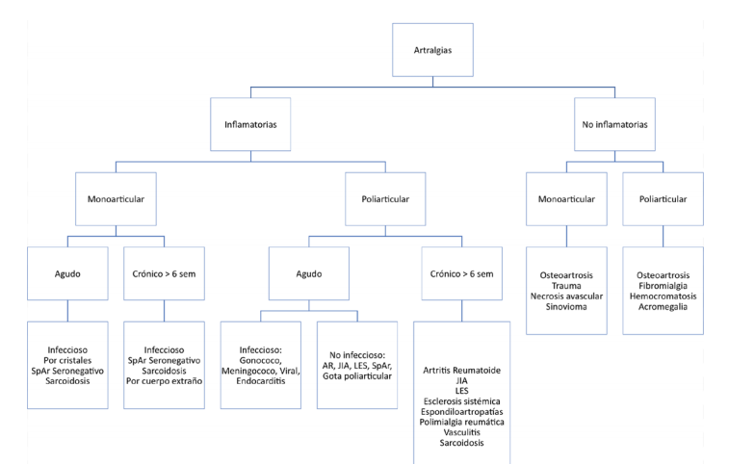

Slide 29
MUCHAS GRACIAS
POR SU ATENCION
priscilaserravallereumatologia@gmail.com

